Slide 1
Отдел Защиты прав застрахованных ТФОМС РД
Итоги деятельности
2023год

Slide 2
Структура обращений застрахованных лиц
Обращений всего – 48 032 (письменные – 585 (1,2%) в том числе:
в единый «Контакт-центр» в сфере ОМС – 31 220 (65%) из них:
в ночное и нерабочее время – 2 920 (9,3%)
рассмотрено страховыми представителями в МО – 672
на личном приеме Директора ТФОМС РД - 54
Обращения за разъяснением – 47 875
Жалоб – 157 из них:
обоснованных - 132 (%)

Slide 3
Структура и доля(в структуре) обращений за разъяснениями, связанных с нарушением прав граждан
 | 2023г. | 2022г. | прирост в %
Всего, в том числе: | 47 875 | 40 434 | 15,5
выбор МО | 1493(3,1%) | 1073(2,6%) | 28
выбор врача | 389(0,8%) | 378(0,9%) | 2,8
организация работы МО | 3812(8%) | 272(6,7%) | 28,6
оказание (качество) медицинской помощи, в т.ч.: | 4936(10,3%) | 4639(11,4%) | 6
сроки ожидания | 1024(20,7%) | 1143(24,6%) | -10,4
проведение ЭКО | 75(1,5%) | 55(1,1%) | 26,6
при онко | 76(1,5) | 67(1,4%) | 11,8
при ССЗ | 176(3,5%) | 30(0,6%) | 83
при ХНИЗ | 11 | -
при оказании МП несовершеннолетним | 75(1,4%) | 94(2%) | -21,2
лекарственное обеспечение, в т.ч.: | 533(1,1%) | 529(1,3%) | 1
при онко | 76(14,2%) | 33(6,2%) | 56,5
при отказе в оказании МП | 29 | 29 | -
взимание денежных средств, в т.ч.: | 95 | 38 | 60
за ЛС и расх.материалы | 63(66,3%) | 29(76,3%) | 54
о порядке направления и оказания МП за пределами страхования | 1271(2,6%) | 421(1%) | 67
о перечне оказанных услуг и стоимости | 72 | -

Slide 4
на 100 000 застрахованного населения
2022г. – 2 633 311чел.
2023г. – 2 602 449 чел.
Жалоб – 8,7
Обоснованных – 7,3
Жалоб – 6
Обоснованных – 5

Slide 5
Структура обоснованных жалоб

Slide 6
Досудебная и судебная защита прав
Доля обоснованных жалоб, урегулированных в досудебном порядке составила 98,5% - целевой критерий по РД – не менее 97%
В судебном порядке – 2(1,5%)
По жалобам проведено 123 МЭЭ, 83 внеплановые ЭКМП и 2 реэкспертизы, с применением санкций к МО
Сумма средств, возмещенная гражданам составила 535 314 руб.
(на 18% больше, чем за 2022г.)

Slide 7
Оценка общественного мнения по удовлетворенности населения медицинской помощью (Пр. МЗ РФ от 19 июля 2022г. № 495)

Slide 8
Результаты социологического опроса по оценке удовлетворенности застрахованных лиц деятельностью медицинских организаций
(Пр. ФФОМС № 76 от 28.04.2023г.)

Slide 9
Показатели низкой удовлетворенности по критериям

Slide 10
Показатели низкой удовлетворенности по критериям

Slide 11
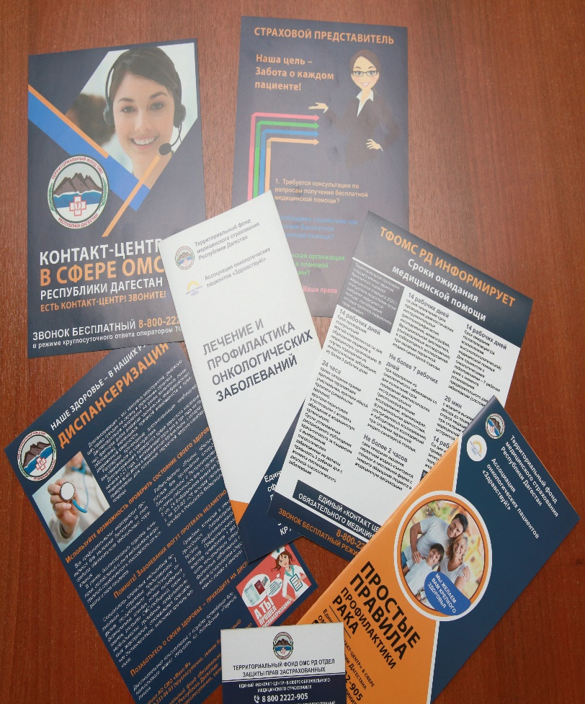
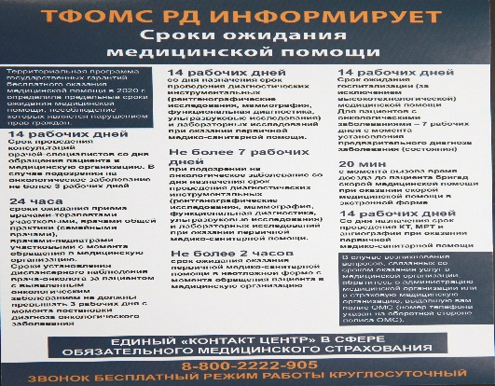
Информирование о правах в сфере ОМС
Публичное

